Slide 1
案例7分析参考

Slide 2

案例7：北美福特财务部业务流程重组
基本知识点：
1.定义：业务过程重组是在业务过程定义的基础上，找出哪些过程是正确的，那些过程是低效的，需要在信息技术支持下进行优化处理，还有哪些过程不适合计算机信息处理的特点，应当取消。

Slide 3
案例7：北美福特财务部业务流程重组
2.业务过程重组时应遵循的原则：
①以过程管理代替职能管理，取消不增值的管理环节。
②以事前管理代替事后监督，减少不必要的审核、检查和控制活动。
③取消不必要的信息处理环节，消除冗余信息集。
④以计算机协同处理为基础的并行过程取代串行和反馈控制管理过程。
⑤用信息技术实现过程自动化，尽可能抛弃手工管理过程。

Slide 4
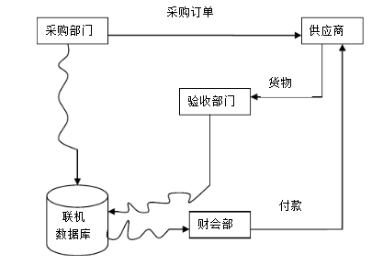
案例7：北美福特财务部业务流程重组
根据以上原则，流程重组方案如下：

Slide 5
案例7：北美福特财务部业务流程重组
新的流程中包含两个工作步骤：
第一，采购部门发出订单，同时将订单内容输入联机数据库；
第二，供应商发货，验收部门核查来货是否与数据库中的内容相符合，如果符合就收货，并在终端上按键通知数据库，计算机会自动生成付款单据。

Slide 6
案例7：北美福特财务部业务流程重组
设计思路如下：
①根据原则2，在新流程中如果订单和验货单不相符，不需要再进行发票的核对工作，减少了相应的审核环节。
②我们发现发票信息与验货单信息重复。根据原则3，在新流程中对冗余信息集进行了合并。
③根据原则5，在新流程中由计算机完成数据核对工作。

